Slide 1




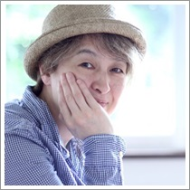
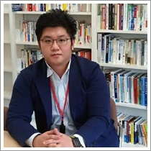

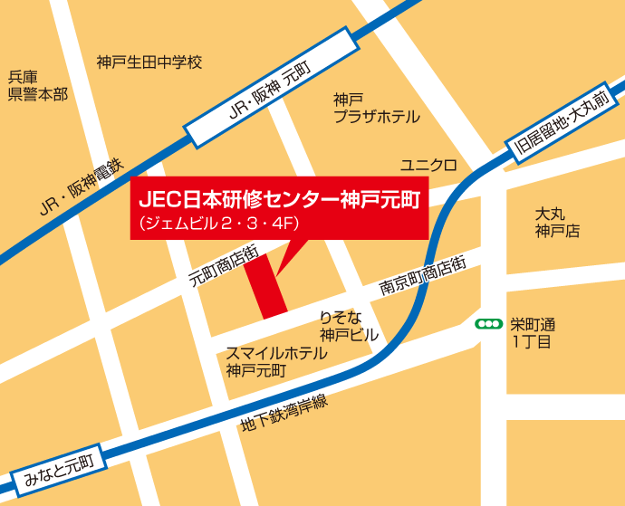
くらしの課題解決への新しいアプローチ
シビックエコノミー
について考え語りあう！
「シビックエコノミー」とは、地域の課題に対して市民自身がアイデアを出し、小さな「しごと」を生み出すような新しい循環型経済を指します。コミュニティ・ビジネスやソーシャル・ビジネスもこれに含まれます。
講演会では、「日本のシビックエコノミー」の編者である紫牟田伸子（しむたのぶこ）さんからシビックエコノミーの動向をお話し頂きます。
引き続き午後のワークショップでは、市民をコミュニティへと参加を促す方法や場の構想を出しやすくする、新しい手法を学びます。
第1部 10:30～12:15 講演会
第2部 13:00～15:00 ﾜｰｸｼｮｯﾌﾟ
「シビックエコノミーの動向」
しむた のぶこ
紫牟田伸子
シビックエコノミーに詳しく、「日本のシビックエ
コノミー」の編者である紫牟田氏をお招きし、
具体的なサービスや相乗効果の事例を交
えながら、日本のシビックエコノミーの潮流を
学びます。
■講師紹介
編集家／プロジェクトエディター。美術出版社、日本デザインセンターを
経て、個人事務所ＳＪ主宰。「ものごとの編集」を軸に、デザインプロデュ
ース、商品企画、プロジェクトプランニング、マネジメントを行う
■書籍紹介
『日本のシビックエコノミー
―私たちが小さな経済を生み出す方法』
紫牟田伸子＋フィルムアート社=編
日本における初めてのシビックエコノミー入門書。
さまざまな地域やコミュニティを調査、検証。20の国内の事例を紹介し、日本ならではの総意工夫をまとめています。
みんなで考えよう！
“シビックセンター”構想
LEGO® SERIOUS PLAY®メソッドを活用
したワークショップで、シビックセンターの可能
性を考えます。専用のレゴを使って参加者
お互いの意見やアイデアを尊重し、全員が
会議に貢献できる環境を創ります。
（ファシリテータ） 林 永周（ｲﾑ ﾖﾝｼﾞｭ）
■ファシリテータ紹介
立命館大学 経営学部 講師
LEGO® SERIOUS PLAY®メッソドと教材活用トレーニング修了
認定ファシリテータ
■LEGO® SERIOUS PLAY® とは？
MIT（マサチューセッツ工科大学）のシーモア・パパート教授とレゴ社の共同研究にて開発された研修メソッドです。
個人が内面に秘めている価値観や志、ビジョンなどを
レゴブロックというツールを使って表現し「可視化」させ
ます。頭だけでなく手を動かすことによって右脳を活性
化させる効果が認められています。
開催日：2018年2月12日（月・祝）
時 間：10：30 ～ 15：00
参加費：1,000円（1部・2部通し）
※1部のみ参加も可、昼食は各自ご準備ください。
定 員：50名
会 場：ＪＥＣ日本研修センター神戸元町
大会議室 ３F
神戸市中央区元町通2丁目3番2号 ジェムビル
TEL：078-327-4040
主催：認定NPO法人コミュニティ・サポートセンター神戸
共催：近畿ろうきん地域共生推進室
※この事業は近畿ろうきんＮＰＯパートナーシップ制度の事業により実施しています

Slide 2
お申込フォーム（FAX：078-841-0312）
（下記にご記入いただき、ファックス、メール、電話にてお申込ください）
※締切 2018年1月27日（土）まで
ふりがな |  | 性別 | 年代
お名前 |  | 男・女
所属団体（あれば）
ご住所 | 〒 －
連絡先 電話番号 | （自宅） （携帯）
E-mail
参加する部 | 第１部 ・ 第２部
備考
ーーーーーーーーーーーー お申込・お問合せ先 ーーーーーーーーーーーー
認定NPO法人コミュニティ・サポートセンター神戸
（ＣＳ神戸／担当：白井、長井）
〒658-0052
神戸市東灘区住吉東町5-2-2 ビュータワー住吉館104
TEL：078-841-0310 FAX：078-841-0312
Mail：office@cskobe.com

